Slide 1

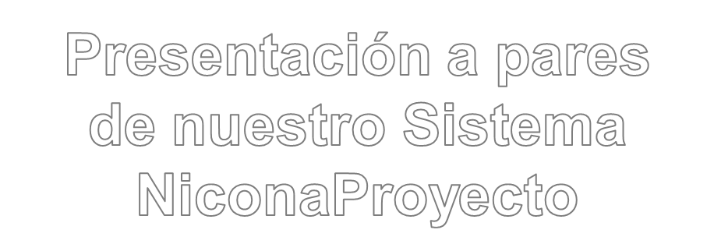
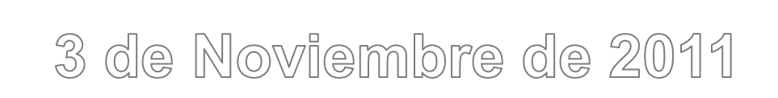

Slide 2

Quiénes somos
Cómo trabajamos
Nuestro cliente
Nuestra solución

Slide 3

Quiénes somos
Cómo trabajamos
Nuestro cliente
Nuestra solución

Slide 4

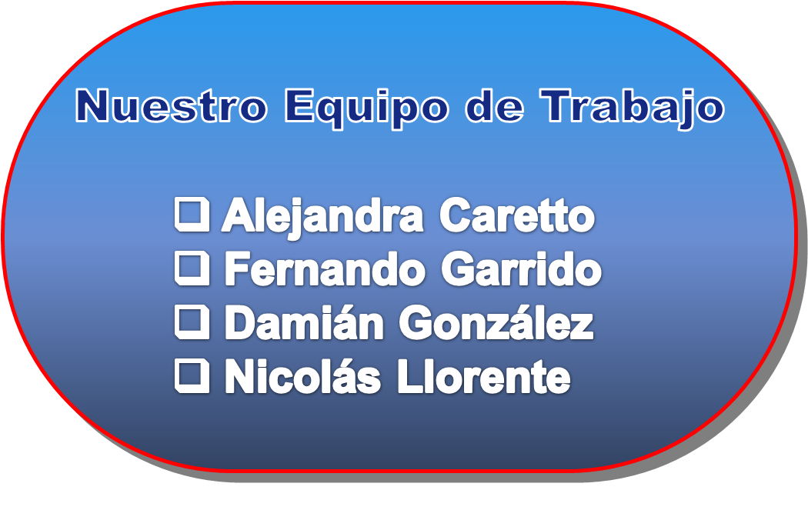
ando Garrido

Slide 5

  Hemos creado nuestra consultora SOUL IT
  a principios del año 2008, como resultado de la
  convergencia de nuestros proyectos personales.
  Nos destacamos por emplear una metodología común,
  la adopción de las mejores prácticas del mercado y
  el conocimiento de las herramientas más innovadoras.
  Garantizamos el trabajo en equipo con el cliente
  para lograr un producto final de óptima calidad
  a la medida de sus necesidades.

Slide 6
  Nuestro staff de profesionales cuenta con
  amplia experiencia en las diversas industrias
  y áreas de negocio.
  “Know How” adquirido en grandes proyectos y
  variadas áreas de aplicación.
  Tenemos prácticas que permiten una correcta
  adaptación a las necesidades del cliente en
  desarrollo, plazos y valor esperado

Slide 7
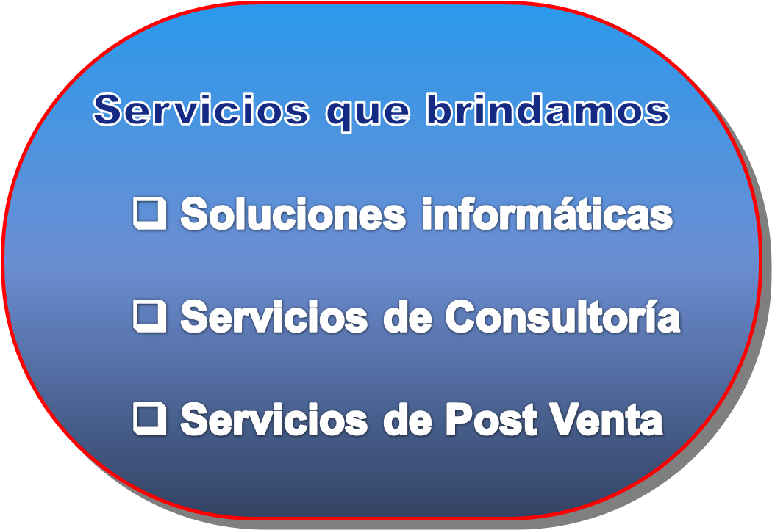
ando Garrido

Slide 8
Quiénes somos
Cómo trabajamos
Nuestro cliente
Nuestra solución

Slide 9


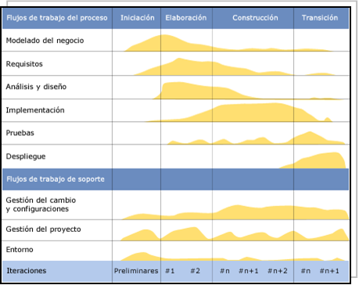
Nuestros proyectos adoptan un marco de desarrollo acorde a la
metodología del Proceso Unificado.
Refinamos y adaptamos UP con el fin de personalizarlo a los valores
y características de nuestra organización y nuestros recursos humanos.
Iterativo e incremental
Centrado en arquitectura
Dirigido por casos de uso
Se divide en 4 fases
  Inicio
  Elaboración
  Construcción
  Transición

Slide 10


Hemos implementado un sistema de versionado
que nos muestra fácilmente la disciplina a la que
cada entregable pertenece y el número de versión correspondiente a la evolución que dicho documento ha experimentado.
Ej.del entregable:MN Glosario organizacional V2.4.doc
Disciplina:
“Modelo de Negocio”
Versión: “2.4”
Nombre del Documento: “Glosario organizacional”

Slide 11

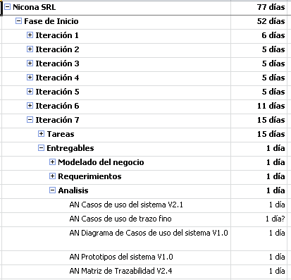
Fase: “Inicio”
Iteración: “4ta.”
Disciplina: “Análisis”
Entregable: “Prototipos del sistema”

Slide 12

Riesgos
Fueron identificados, analizados, tratados y controlados.
Por cada uno de ellos, se analizó su probabilidad de ocurrencia, su impacto en el proyecto y su posibilidad de detección.
Se priorizaron los riesgos en base a estas características, y se generaron planes de respuesta.
Se construyeron los artefactos Riesgos del proyecto y Planes de contingencia para cada proyecto.

Slide 13
Quiénes somos
Cómo trabajamos
Nuestro cliente
Nuestra solución

Slide 14


La empresa Nicona SRL, opera en el
mercado textil desde el año 2000, y se dedica a la confección y venta (mayorista y minorista) de prendas, tercerizando la fabricación de las mismas.
A nivel mayorista sus clientes principales son: Mistral Levi’s, Muaa, Taverniti, Montagne, Narrow, Reverpass.
A nivel minorista, Nicona SRL dispone de tres locales de venta al público, para prendas de fabricación propia cuya marca es "Kurzza".
Nicona SRL produce aproximadamente
1.000.000 de prendas al año.

Slide 15

Los clientes realizan los pedidos a Nicona SRL
por teléfono o por mail. La materia prima y los moldes de
las prendas a confeccionar, las traen los clientes. Y una vez que la materia prima de cada pedido del cliente es recibida debe ser asignada a uno o varios talleres, en función a la fecha de entrega pactada y a la disponibilidad de los talleres.
El proceso completo de producción se realiza en los talleres textiles (proveedores de Nicona SRL), e incluye el traslado entre talleres, o desde talleres a Nicona SRL y viceversa, o desde Nicona SRL a los clientes / locales (cuando se hace
la entrega del producto terminado) usando camionetas
que Nicona SRL tiene destinadas para tal fin.

Slide 16

Tanto el gerente general como el gerente de producción
comparten una planilla Excel, compleja y difícil de manejar en la que guardan datos referentes a talleres, proveedores, clientes, vencimientos de pedidos, datos de las telas, etc.
Esta planilla está sobrecargada de información, generando lentitud al proceso, y dificultando la toma de decisiones por falta de información sobre temas relacionados acerca del estado de las prendas en los talleres, factibilidad de entrega de los pedidos a los clientes en los tiempos pactados,
con cuáles talleres textiles ya no conviene trabajar, etc.

Slide 17

Automatizar el proceso de pedidos de los clientes.
Disminuir tiempos de entrega de los pedidos a los clientes.
Contar con información histórica de compras, ventas, stocks de materia prima en Nicona SRL y de prendas en los locales.
Hacer seguimiento completo de los pedidos de los clientes durante su proceso de producción.
Obtener información valiosa para la toma de decisiones sobre los pedidos, los talleres y los locales.
Mejorar la logística de traslado de materia prima
y prendas confeccionadas.

Slide 18
Quiénes somos
Cómo trabajamos
Nuestro cliente
Nuestra solución

Slide 19



Hemos propuesto una solución web -denominada
NiconaProyecto- que además de automatizar los procesos de negocio actuales, proveerá una interfaz de usuario que le ofrecerá en todo momento, el estado de cualquiera de los pedidos que hayan ingresado al proceso de producción, como así también permitirá generar reportes que servirán de soporte para la toma de decisiones.
Esta solución se integrará con el sistema administrativo
pre-existente, sin alterar su normal funcionamiento.

Slide 20


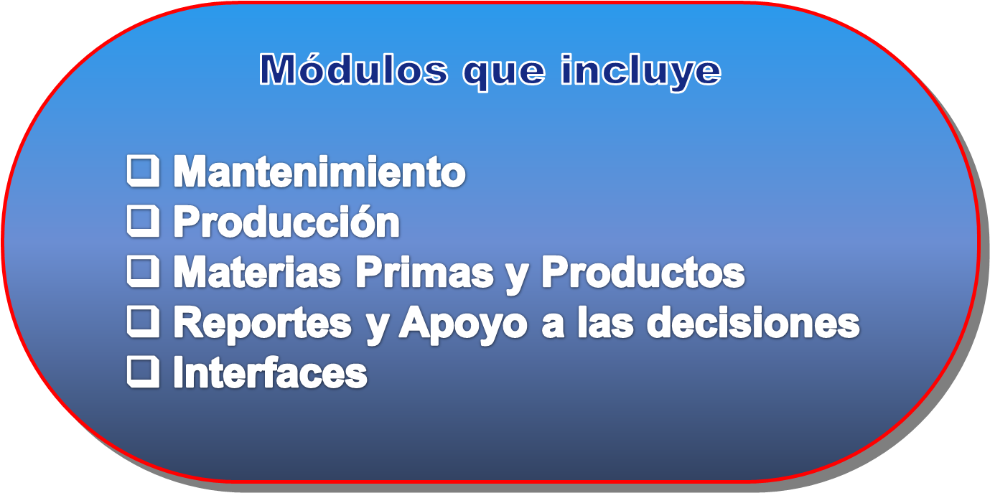
ando Garrido

Slide 21

Obtener detalle de los stocks almacenados en
el depósito de Nicona SRL y de los locales propios.
Obtener detalle de las ventas efectuadas en los locales
de venta al público.
Automatizar la carga de los pedidos, a través de
un formulario web.
Registrar la recepción de la materia prima, ya sea
destinada a pedidos de los clientes como para
producción de marca propia.

Slide 22

Registrar el pago de las telas compradas a
los proveedores y de los servicios brindados por
los talleres textiles.
Registrar la entrega de los pedidos a los clientes y
a los locales.
Registrar la recepción de las prendas confeccionadas.
Administrar los cambios de estado de los pedidos.

Slide 23

Brindar al área gerencial una herramienta que
sirva de soporte en la toma de decisiones
Detalle de los artículos en stock de los locales propios.
Detalle de la materia prima almacenada en el depósito de Nicona SRL.
Detalle de las compras realizadas para determinado período.
Detalle de las ventas realizadas para determinado período por local.
Detalle de los retrasos por taller.
Detalle de las entregas realizadas por los talleres en un período
determinado.
Ranking de los artículos más vendidos en los locales propios.

Slide 24

El nuevo sistema debe contar con un servidor web,
donde se publicará la página de acceso al sistema.
El acceso al sistema debe estar permitido solamente vía
PC fija o Notebook (S.O. Windows) a usuarios registrados,
a través de un usuario y contraseña.
La interfaz gráfica debe mantener la misma organización y
estética en todo el sistema y debe ser amigable e intuitiva.
La obtención de reportes debe tener un tiempo adecuado
de respuesta y no mayor a dos minutos.
Se debe garantizar la integridad de los datos.

Slide 25

No se realizarán altas, bajas ni actualizaciones de los
datos afectados por el sistema administrativo pre-
existente, tales como artículos, remitos, facturas, recibos,
y hojas de logística de repartos.
El sistema NiconaProyecto sólo accederá a estos datos
a través de las interfaces provistas por Nicona SRL vía
archivos que serán actualizados al cierre de cada día y
almacenados en las carpetas de uso compartido definidas
en el Módulo de Mantenimiento.

Slide 26

No se realizarán copias de seguridad ni recuperaciones
de datos y ejecutables de los datos de Nicona SRL, por
lo que Nicona SRL será responsable de ejecutar estas
acciones.
No se modificarán las funcionalidades del sistema admi-
nistrativo pre-existente.

Slide 27
